Slide 1
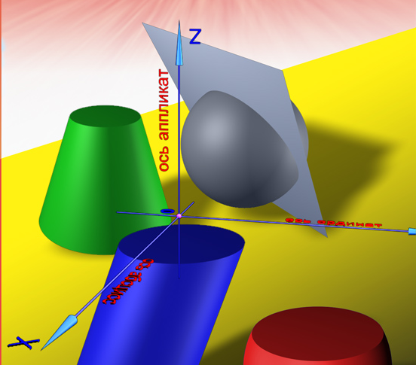
Аксиомы стереометрии.
Учитель математики
МБОУ «СОШ№31»
г. Норильск Шеер Елена Анатольевна

Slide 2
Цели урока
Повторить аксиомы планиметрии
Познакомиться с аксиомами стереометрии
Уметь соотносить математическую формулировку аксиомы с графическим изображением
Уметь формулировать ответы, используя строгость математического языка
Продолжать учиться работать в группах
Совершенствовать навыки работы с тестами

Slide 3
Планиметрия
Что изучает планиметрия?
Как обозначают прямые и точки на плоскости?
Какие аксиомы планиметрии вы помните?

Slide 4
Аксиома №1
B
а
A
Какова бы ни была прямая, существуют точки, принадлежащие этой прямой, и точки, не принадлежащие ей.

Slide 5
Аксиома №2
а
А
В
Через любые две точки можно провести прямую и только одну.

Slide 6
Аксиома №3
а
А
С
В
Из трех точек только одна лежит между двумя другими.

Slide 7
Аксиома №4
А
В
С
АС > 0; АС = АВ + ВС
Каждый отрезок имеет определенную длину, большую нуля. Длина отрезка равна сумме длин частей, на которые он разбивается любой его точкой.

Slide 8
Аксиома №5
В
А
D
а
С
Прямая разбивает плоскость на две полуплоскости.

Slide 9
Аксиома №6
b
а
c
(ab)>0; (ac) = 180º
(ac) = (ab) + (bc)
Каждый угол имеет определенную градусную меру, большую нуля. Развернутый угол равен 180º. Градусная мера угла равна сумме градусных мер углов, на которые он разбивается любым лучом, проходящим между его сторонами.

Slide 10
Аксиома №7
А
В
а
0
1
2
3
4
На любой полупрямой от ее начальной точки можно отложить отрезок заданной длины и только один.

Slide 11
Аксиома №8
А
50
a
На любой полупрямой от начальной точки можно отложить угол с заданной градусной меры, меньшей 180º и только один.

Slide 12
Аксиома №9
В1
С1
а
А1
В
а
А
С
Каков бы ни был треугольник, существует равный ему треугольник в заданном расположении относительно заданной полупрямой.

Slide 13
Аксиома №10
А
Через точку, не лежащую на данной прямой, можно провести на плоскости не более одной прямой, параллельной данной.

Slide 14
Стереометрия
Что изучает стереометрия?
Основные фигуры в пространстве?
Плоскость на рисунке изображается в виде…?
Приведите примеры моделей плоскостей, окружающих нас.

Slide 15
Аксиомы стереометрии
C1
C2
C3

Slide 16
Аксиома №1
С
А
В
α
А є α
В є α
С є α
Какова бы ни была плоскость, существуют точки в пространстве, принадлежащие этой плоскости, и точки, не принадлежащие ей.

Slide 17
Аксиома №2
Если две различные плоскости имеют общую точку, то они пересекаются по прямой, проходящей через эту точку.
β
b
А
α

Slide 18
Аксиома №3
A
c
b
α
Если две различные прямые имеют общую точку, то через них можно провести плоскость и притом только одну.

Slide 19
ТЕСТ №1
Задание №1
А) Как бы ни было, существуют точки в пространстве, принадлежащие этой плоскости, и точки, не принадлежащие ей.
Б) Какова бы ни была плоскость, существуют точки в пространстве, принадлежащие этой плоскости, и точки, не принадлежащие ей.
В) Какова бы ни была плоскость, существуют точки в пространстве, принадлежащие этой плоскости.
Г) Какова бы ни была плоскость, существуют точки в пространстве, не принадлежащие ей.

Slide 20
Задание №2
А) Если плоскости имеют общую точку, то они пересекаются по прямой, проходящей через эту точку.
Б) Если две различные плоскости имеют общую точку, то они пересекаются по прямой.
В) Если две различные плоскости имеют общую точку, то они пересекаются по прямой, проходящей через эту точку.

Slide 21
Задание №3
А) Через две прямые можно провести плоскость и притом только одну.
Б) Если две различные прямые имеют общую точку, то через них можно провести плоскость и притом только одну.
В) Если прямые имеют общую точку, то через них можно провести плоскость.

Slide 22
ПРОВЕРЬ СЕБЯ Ответы на Тест №1
1 – Б) Какова бы ни была плоскость, существуют точки в пространстве, принадлежащие этой плоскости, и точки, не принадлежащие ей.
2 – В) Если две различные плоскости имеют общую точку, то они пересекаются по прямой, проходящей через эту точку.
3 – Б) Если две различные прямые имеют общую точку, то через них можно провести плоскость и притом только одну.

Slide 23
ТЕСТ №2
Задание №1
Если две различные прямые имеют общую точку, то через них можно провести плоскость и притом только одну.
А)
Б)
В)

Slide 24
Задание №2
Какова бы ни была плоскость, существуют точки в пространстве, принадлежащие этой плоскости, и точки, не принадлежащие ей.
А)
Б)
В)

Slide 25
Задание №3
Если две различные плоскости имеют общую точку, то они пересекаются по прямой, проходящей через эту точку.
А)
Б)
В)

Slide 26
ПРОВЕРЬ СЕБЯ Ответы на Тест №2
1) – В
2) – А
3) – Б

Slide 27
Практическая работа
(Для самопроверки)
Группа 1, 4 – задача №1
Группа 2, 5 – задача №2
Группа 3, 6 – задача №3

Slide 28
Домашнее задание
Из задач №1-4 (две обязательные для решения)
Третья задача по выбору
Составить задачу на применение аксиом (по желанию).

Slide 29
Итог урока

Slide 30
СПАСИБО ЗА ВНИМАНИЕ

